Slide 1
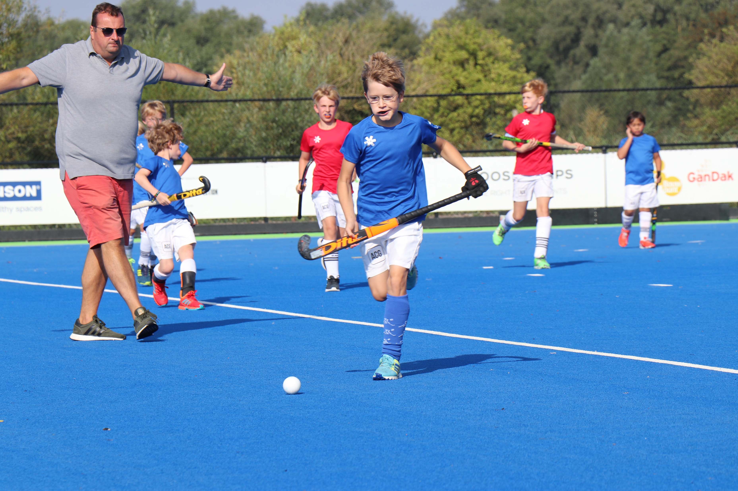
Spelregelsregels – U10-U12

Slide 2
Soorten wedstrijden
U7 2 x 20’ 1/8 veld 3 spelers
U8 2 x 20’ 1/8 veld 3 spelers
U10 tem U12 2 x 25’ 1/2 veld 8 spelers
U14 2 x 30’ 11 spelers
U16 tem U19 2 x 35’ 11 spelers
DAMES 2 x 35’ 11 spelers
HEREN 4 x 17’30 of 2 x 35’ 11 spelers
LADIES 2 x 35’ 11 spelers
GENTS 2 x 30’ 1/2 veld 7 spelers

Slide 3
Veldmarkering
Soorten veldmarkeringen:
  Zijlijn ➔ De lange grenslijnen van het speelveld (vaak koorden)
  Achterlijn ➔ De korte grenslijnen van het speelveld
  Doellijn ➔ De achterlijn tussen de twee doelpalen
  Cirkel
  Startpunt PC
  Strokepunt ➔ Punt op 6.40m voor de goal, loodrecht gemeten vanaf het midden van de doellijn
De lijnen maken deel uit van veld en cirkel
De goal staat achter de lijn (niet op, wel tegen de lijn).

Slide 4
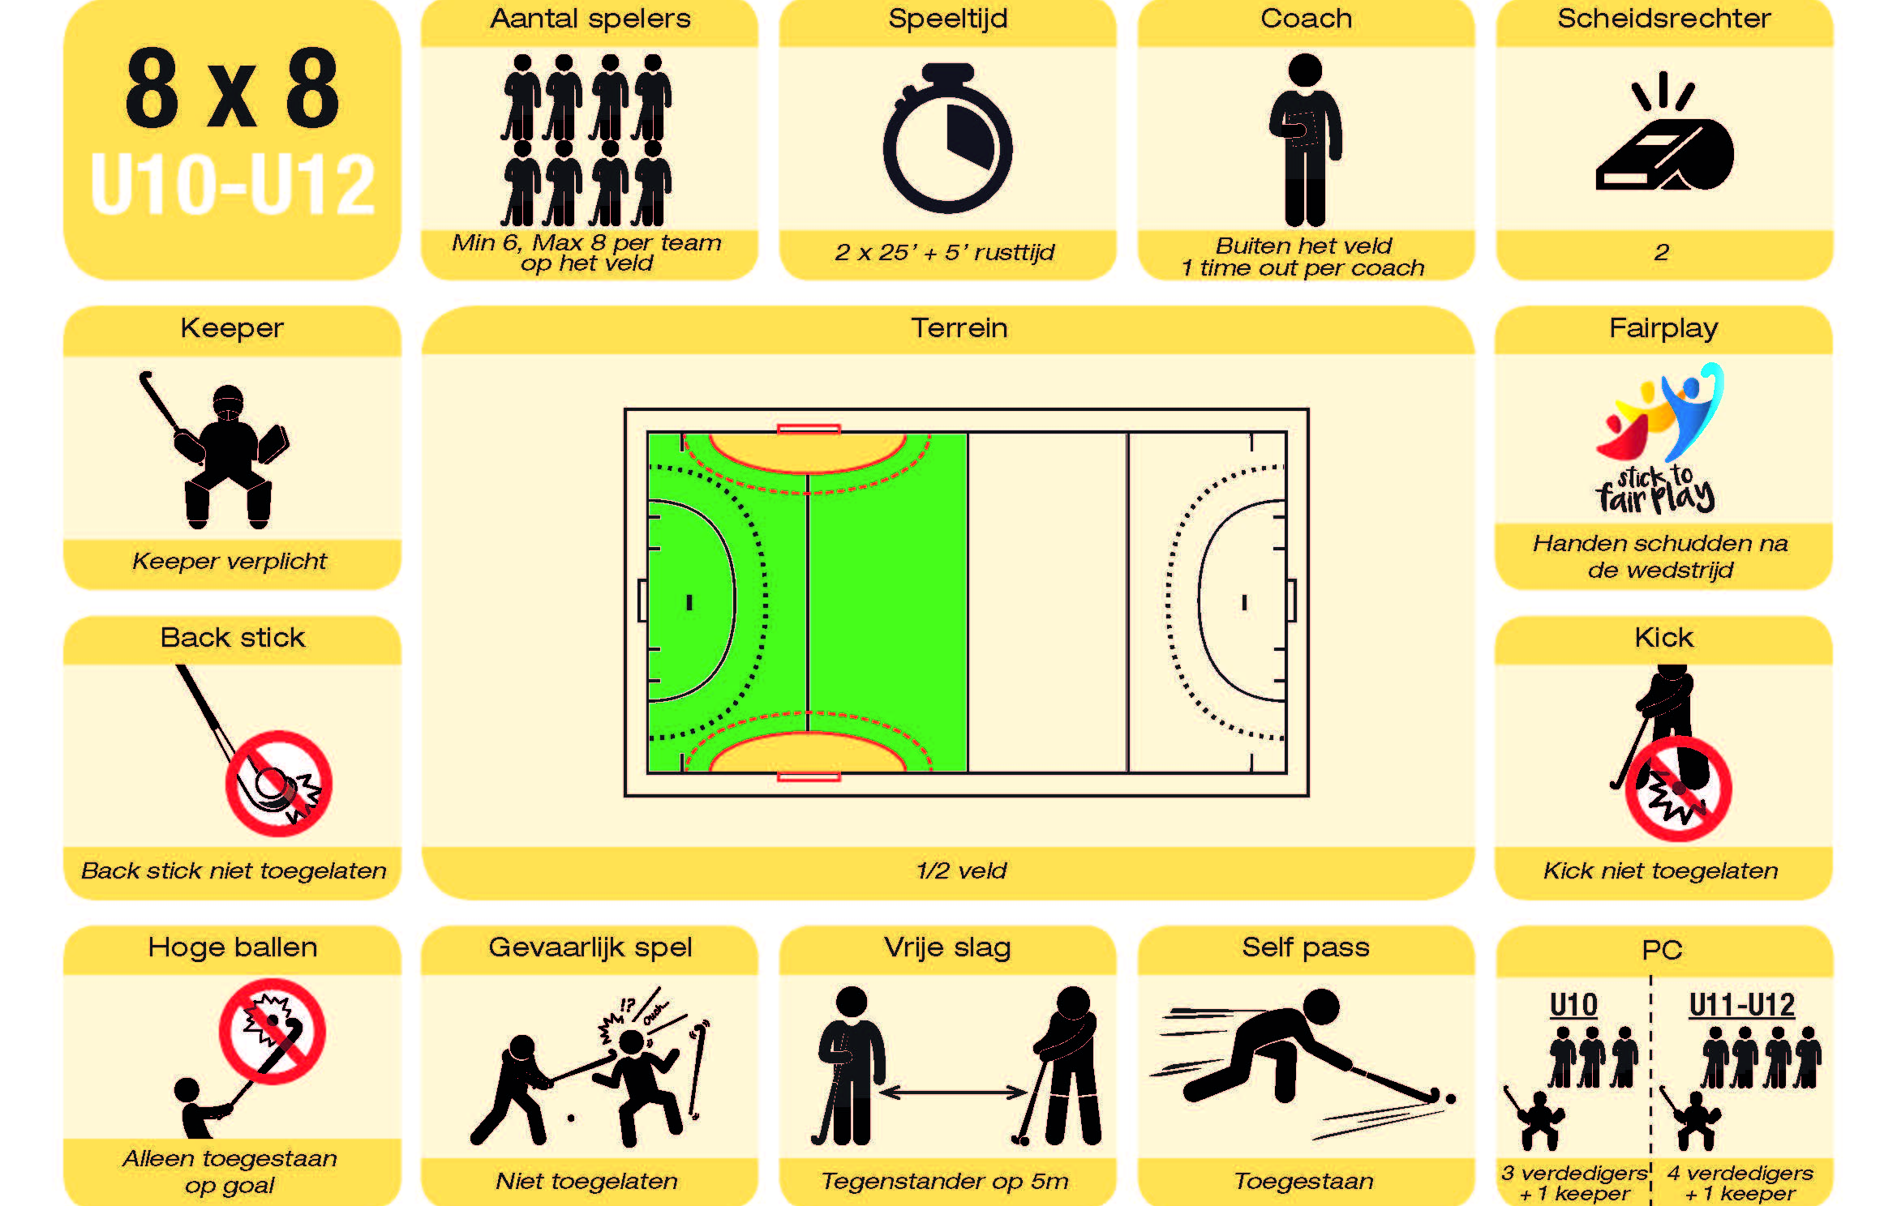

Slide 5
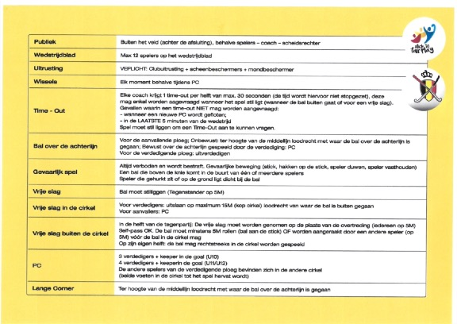

Slide 6
Team samenstelling
Hockey wordt gespeeld met 2 teams
  Elke team bestaat uit spelers en begeleiding:
    Veldspelers (of spelers genaamd)
    Doelverdedigers of keeper
    Team begeleiding (Coach, manager)
    8 spelers per team staan op het veld bij aanvang van de wedstrijd,
    wisselspelers aan zijkant van het veld
    (Minimum 6 spelers om wedstrijd te mogen aanvangen)

Slide 7
Spelers
Spelers dragen altijd een uniform tenue
Spelers is dragen geen voorwerpen welke gevaarlijk zijn voor anders spelers en zichzelf (horloges, ringen, oorbellen, ...)
Spelers dragen verplicht scheenbescherming en BIT
Het dragen van een beschermende handschoen is sterk aangeraden en is toegestaan mits deze de natuurlijke omvang van de hand niet aanmerkelijk vergroten

Slide 8
Spelers
Spelers mogen geen gezichtsbescherming dragen over het hele veld (behoudens medisch voorschrift)
Enkel PC-maskers in de cirkel
Bij het spelen van een wedstrijd tegen een team met gelijke kleuren (shirt /sokken) wisselt de bezoekende ploeg van kleur (shirt en sokken)

Slide 9
Keeper
Vaste keeper, geen vliegende keeper!
Vaste keeper: volledige uitrusting! (Legguards, klompen, helm, borstbescherming, enz.)
Keeper is enige speler die de bal opzettelijk mag spelen met het lichaam om een doelpoging te voorkomen.
Er is NOOIT sprake van gevaarlijk spel op de keeper MET DE BAL, wel met de STICK ALTIJD gevaarlijk spel
Indien buiten de cirkel -> = speler, dus enkel met de stick spelen + max 5 m buiten cirkel

Slide 10
Veldspelers wisselen
Spelers mogen op elk moment worden gewisseld (uitgezonderd tijdens een PC).
Geen beperking op aantal wissels per keer.
In het midden van het veld: te wisselen speler moet eerst het veld verlaten; inkomende speler komt op het veld
Indien een geblesseerde veldspeler / keeper verzorging nodig heeft OP het veld
-» Tijd stilleggen
-» Speler van het veld halen en wisselen.
-» De tijd wordt stil gezet tot de nieuwe, volledig
uitgeruste keeper in de goal staat.

Slide 11
De coach
U10 – U12:
-> coach langs het veld,
-> aan zijlijn (waar het doel van het grote veld staat)
-> maximaal tot aan midden van het ½ speelveld veld, NIET over de volledige breedte van het veld (bv. bij PC)
Elke coach krijgt 1 time-out per wedstrijd
  Time-out van 30 sec
  Tijd blijft gewoon doorlopen
  NIET in de laatste 5 minuten van de wedstrijd

Slide 12
De scheidsrechter
Een scheidsrechter is ook maar een mens …
Een scheidsrechter maakt of kraakt een wedstrijd; wedstrijd niet dood fluiten!
Fluit met fairplay als doel.
Oordeel eerlijk en sportief.
  Fluit consequent: spelers weten waar ze aan toe zijn
  Wees geconcentreerd
  Wees benaderbaar en open maar ga geen discussie aan op het veld
  Laat bij het geven van persoonlijke straffen de kaarten duidelijk zien

Slide 13
De scheidsrechter
Leg accenten in de kracht & lengte van het fluitsignaal om de ernst van de overtreding aan te geven.
Wanneer de bal de scheidsrechter of enig los voorwerp op het veld raakt wordt er doorgespeeld!
Tijd wel stil zetten indien bijvoorbeeld hond, blikje, enz. op het veld

Slide 14
2 scheidsrechters
Wees mobiel. Stel je steeds zo op dat je een goed overzicht hebt op het spel
Scheidsrechters dragen duidelijk van beide teams afwijkend gekleurde kleding
Verander niet van kant na de rust
Anticipatie: éénmaal de fout gefloten, zich begeven naar waar de bal gespeeld wordt

Slide 15
De scheidsrechters
Elke scheidsrechter neemt een half diagonaal deel van het terrein voor zijn rekening
  De beginpositie / plaats van een scheidsrechter: met de rug naar de zijlijn heeft de scheidrechter zijn cirkel en goal aan zijn rechterzijde
Scheidsrechter zal, vanaf U10, enkel in zijn eigen cirkel fluiten / beslissen
De andere scheidsrechter mag enkel teken/advies geven indien de andere erom vraagt (hem aankijkt!) -> indien overleg nodig, tijd stilzetten

Slide 16
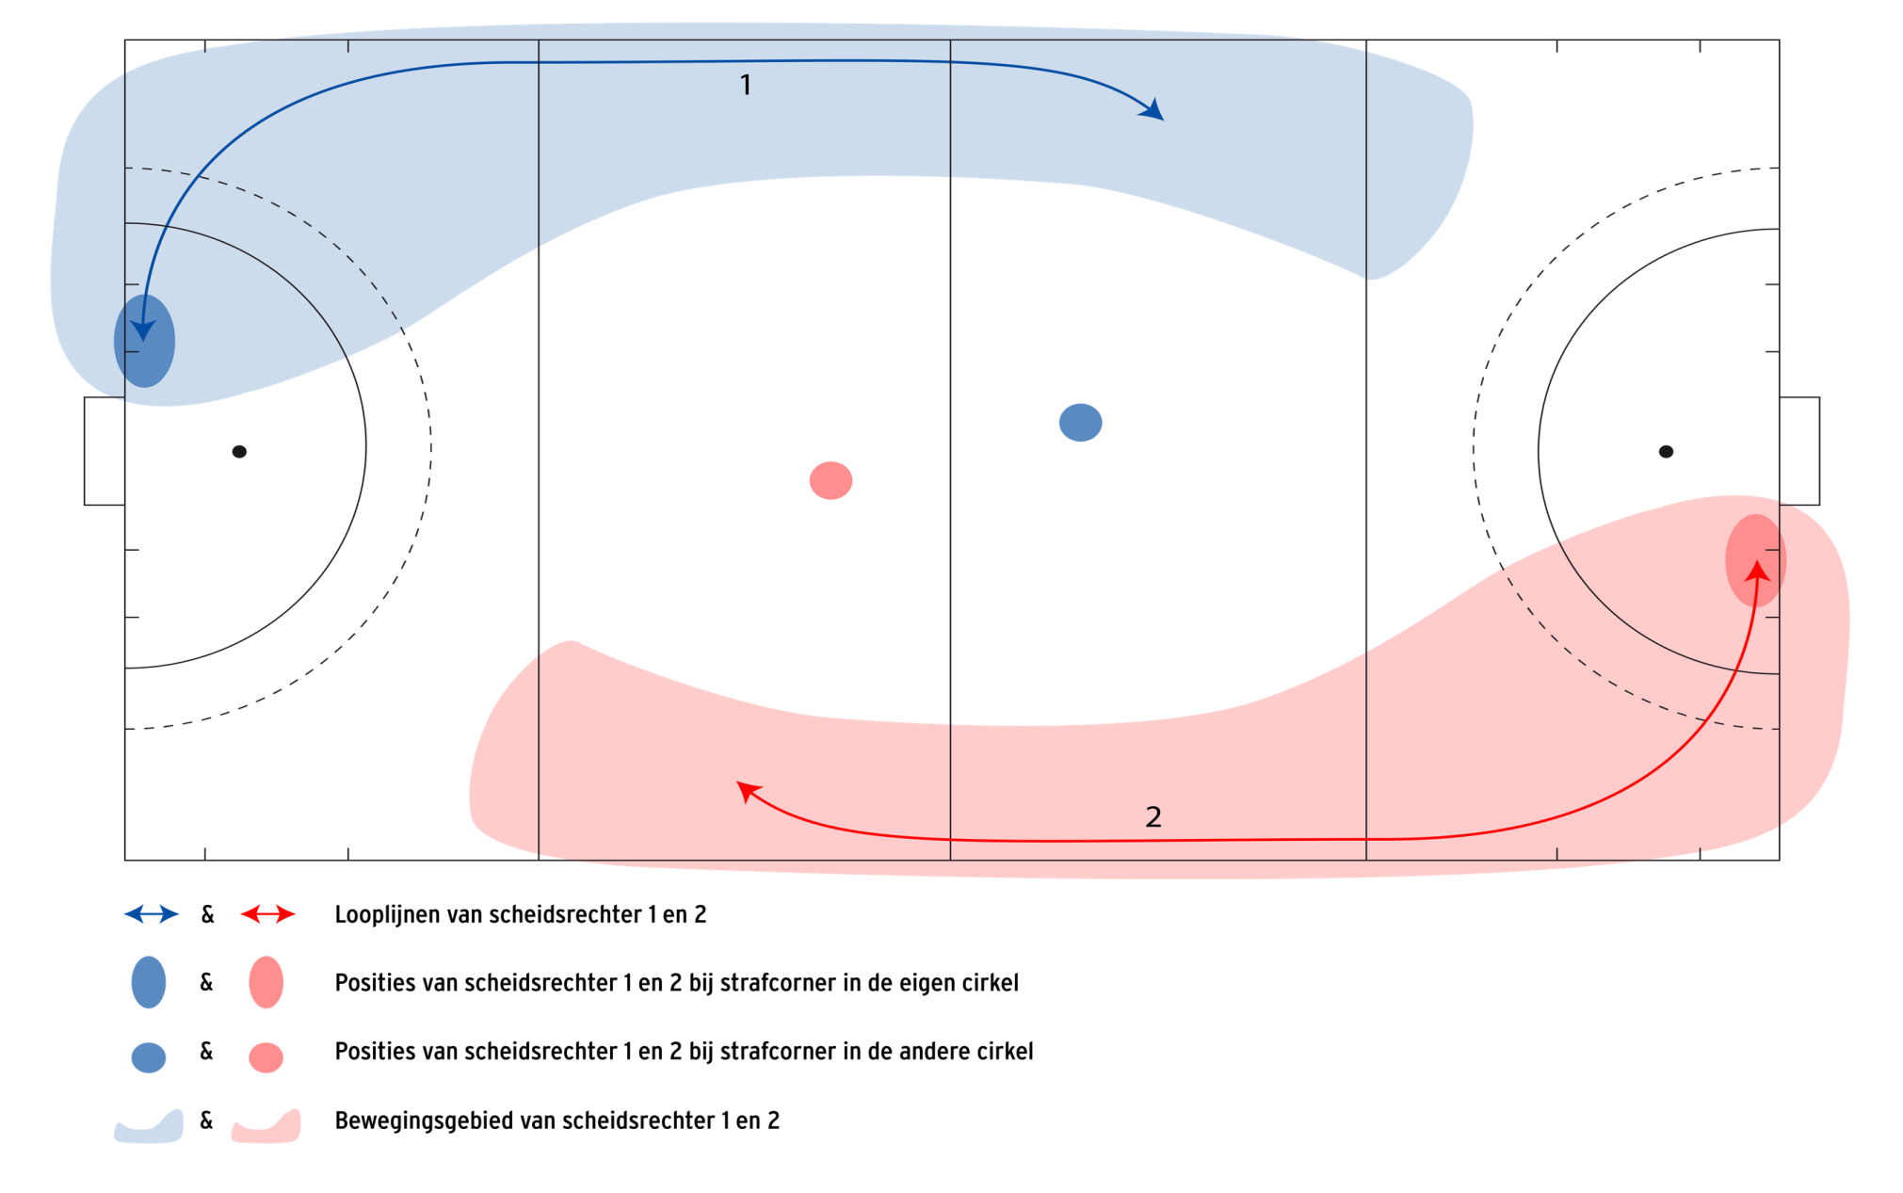
Scheidsrechter – gebied

Slide 17
Scheidrechters fluiten voor:
Het begin en het einde van een wedstrijdhelft
Aangeven van een fout
Aangeven van een doelpunt
Hervatting van de wedstrijd na een geldig doelpunt of na een time-out
Start van een bully
Start en einde van een stroke
Opleggen van een straf
Bij het wisselen van een keeper om de tijd stil te leggen en te herstarten

Slide 18
Scheidrechters fluiten voor:
Om eender welke reden de wedstrijd stil te leggen en te herstarten
Om indien nodig aan te geven dat de bal volledig buiten het veld is gegaan
Het aangeven van het begin en het einde van een time-out

Slide 19
Begin wedstrijd
Fair-play: bal geven aan tegenpartij bij begin van de wedstrijd en omgekeerd bij begin van tweede helft
Spelrichting van beide teams wordt omgekeerd bij aanvang 2de speelhelft
Een beginslag wordt genomen om:
  De wedstrijd te laten beginnen
  Het spel te hervatten na de pauze/rust
  Na het scoren van een doelpunt

Slide 20
Begin wedstrijd
Een beginslag wordt:
  Genomen in het midden van het veld.
  Mag in alle richtingen worden genomen (afstand!)
  Alle spelers, behalve de speler die de beginslag neemt, staan op hun eigen speelhelft.
  Als beginslag is elke soort slag (self-pass, shot, push, enz.) toegestaan

Slide 21
Hervatting wedstrijd
Een beginslag wordt genomen na het scoren van een doelpunt
Een spelhervatting mag niet met een hoge bal vanuit stilstand

Slide 22
Hervatting wedstrijd - Bully
Wanneer de scheidsrechter de tijd heeft stilgelegd terwijl het spel nog bezig was (bv. gewonde speler, hond op het veld, …)
Bully:
  Een speler van elk team
  Spelers staan tegenover elkaar:
  -> Bal ligt tussen de spelers
  -> Iedere speler heeft zijn stick aan zijn kant van de bal
  -> Spelers ‘vechten’ om de bal: Beide spelers tillen stick gelijktijdig op, slaan 1x op de grond en dan tikken met de sticks 1x tegen elkaar boven de bal. Nu komt het er op aan wie de bal als eerste heeft ...
Fairplay ➔ geef de bal aan de ploeg welke de bal had voor het stilleggen van de tijd. Scheidsrechter mag hier niet beïnvloeden.

Slide 23
Bal buiten – Spel hervatting
De bal moet in zijn geheel over de lijn zijn om buiten te zijn!
Over de zijlijn ➔ inslag vanaf de zijlijn door de ploeg welke de bal niet als laatste heeft aangeraakt.
Over de achterlijn door aanvaller: vrije slag verdediging = uitslaan

Slide 24
Bal buiten – Spel hervatting
Over de achterlijn door verdediger:
  Onopzettelijk door een verdediger / afgekaatst van de keeper:
  ➔ lange corner : ter hoogte van de fictieve middellijn
  Opzettelijk over de achterlijn / doellijn binnen de cirkel door een verdediger / keeper
  ➔ PC
  Buiten de cirkel opzettelijk door een verdediger ➔ PC

Slide 25
Bestraffing fouten
Voordeel zoveel als mogelijk toepassen!
Vrije slag
PC (of strafcorner)
Stroke (of strafbal)
Persoonlijke straffen – Kaarten (uitzonderlijk bij U10 – U12! – eventueel speler vervangen)
  Groen – tijdelijke verwijdering: 2 min.
  Geel – tijdelijke verwijdering: 5 of 10 min.
  Rood – definitieve verwijdering

Slide 26
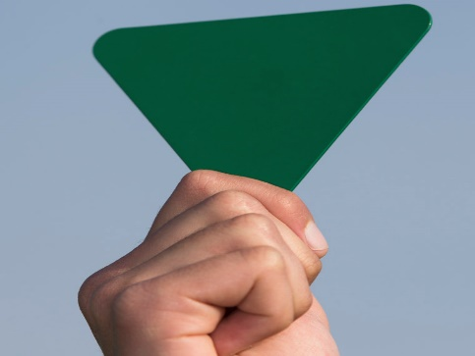
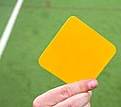
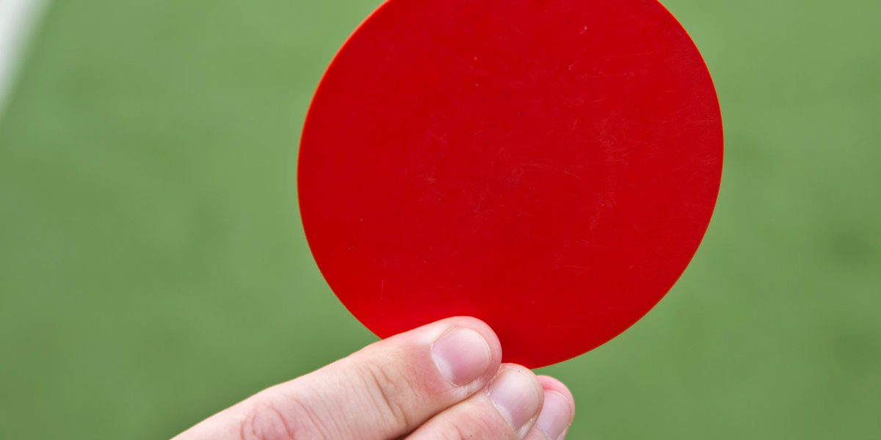
Persoonlijke straffen - Kaarten
De groene kaart
De gele kaart
De rode kaart

Slide 27
Verbaal wangedrag !
Verbaal wangedrag van een speler (schelden naar de spelers of de scheidsrechter):
  Niet fluiten maar het gekende gebaar maken dat je moet zwijgen (“sssstt”)
  Bij aanhoudend gedrag: tijd stilleggen en de speler naar de scheidsrechter laten komen en waarschuwing geven of eventueel betrokken speler 5 minuten niet laten spelen
Verbaal wangedrag van een coach (naar de spelers of de scheidsrechter):
  tijd stilleggen en coach aanspreken
Verbaal wangedrag van supporters (naar de spelers of de scheidsrechter(s)):
  tijd stilleggen en veldafgevaardigde aanspreken om supporters te kalmeren
  Bij aanhoudend wangedrag kan de veldafgevaardigde vragen om betrokkene naar het clubhuis te gaan

Slide 28
Fouten: Sticks - Backstick
Sticks = stick te hoog = gevaarlijk spel
Met je stick boven de schouder spelen is meestal gevaarlijk en dus verboden.
Uitzondering:
  De keeper, wanneer de bal binnen zijn eigen cirkel is.
  Verdedigers mogen een schot op doel op elke gewenste hoogte stoppen of afkaatsen (bal moet duidelijk in de richting tussen de 2 doelpalen gaan), bv. bij PC.
  Indien een slagbeweging boven de schouders ➔ STROKE
Backstick: Spelen met de bolle kant van de stick mag niet!

Slide 29
Fouten: afhouden / obstructie
DIRECT AFHOUDEN:
spelers gebruiken hun lichaam om ruimte te creëren: bv. een tegenstander tegenhouden of zich tussen de bal en de tegenstander plaatsen als deze én binnen speelafstand van de bal is én probeert om de bal te spelen.
INDIRECT AFHOUDEN (shadow):
Een speler in balbezit, mag zich met de bal in alle richtingen verplaatsen, mits hij niet langs een tegenstander loopt of hem blokkeert en hem daardoor belemmert om de bal te (gaan) spelen
STICKOBSTRUCTIE:
wanneer een speler met zijn stick de bal dermate afschermt dat hij een tegenspeler belemmert om hem correct de bal te laten spelen

Slide 30
Fout buiten cirkel
onopzettelijk door aanvaller ➔ vrije slag verdediger
opzettelijk door aanvaller ➔ vrije slag verdediger (evt. met persoonlijke straf voor aanvaller)
onopzettelijk door verdediger ➔ vrije slag aanvaller
Opzettelijk, zware fout door verdediger, in 5m-zone van cirkel ➔ PC

Slide 31
Fout in cirkel
(on)opzettelijk door aanvaller ➔ vrije slag verdediger
onopzettelijk door verdediger ➔ PC aanvaller
(on)opzettelijk door verdediger om zeker doelpunt voorkomen ➔ stroke aanvaller
opzettelijk door verdediger ➔ stroke aanvaller + eventuele sanctie voor verdediger
Indien keeper op de bal ligt ➔ PC aanvaller
Indien keeper moedwillig op de bal blijft liggen ➔ stroke aanvaller

Slide 32
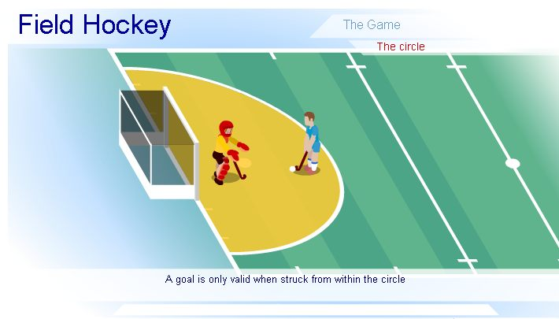
Geldig doelpunt
Field goal:
  Als de bal binnen de cirkel is gespeeld door een aanvaller, hierna niet meer buiten de cirkel is geweest en in z’n geheel over de doellijn is geweest.
  Het spelen van de bal door een verdediger nadat deze door de aanvaller is gespeeld binnen de cirkel heeft geen invloed op het doelpunt. Goal dus!
  De bal moet ‘binnen’ de cirkel zijn => volledig op/over de cirkellijn.
Als resultaat van een toegekende stroke
Als resultaat van een PC

Slide 33
Geldig doelpunt
Een doelpunt geef je aan door te fluiten, en beide armen naast elkaar te strekken, waarbij je naar de middenstip wijst.

Slide 34
Self-pass
Een spelhervatting mag worden gedaan door middel van een self-pass.
Bij een self-pass speel je de bal als het ware naar je zelf i.p.v. een teamgenoot.
De bal mag niet opzettelijk hoog worden gespeeld vanuit stilstand.
Self-pass is niet toegestaan bij het nemen van een PC / Stroke.

Slide 35
Vrije slag
De bal mag worden genomen door middel van:
  Push
  Shot of flats
  Self-pass
De vrije slag wordt genomen nabij de plaats van de overtreding.
Nabij = binnen speelafstand zonder aanzienlijk voordeel
  Bal naar voor leggen = voordeel, Bal naar achter leggen kan ook voordeel zijn!!
  Sanctie: fluiten en doen herspelen op de juiste plaats

Slide 36
Vrije slag tot aan de 5m-zone cirkel
De bal moet gecontroleerd worden voor hij wordt gespeeld.
Tegenspelers op minstens 5m afstand staan.
Indien een verdediger binnen de 5m staat, maar geen invloed heeft op het spel is dit geen reden voor fluiten vrije slag.
De bal mag niet opzettelijk hoog worden gespeeld

Slide 37
Vrije slag in 5m-zone cirkel
De bal moet stil liggen op exacte plaats van overtreding!
Alle spelers op minstens 5m afstand staan.
  Opzettelijk binnen de 5m blijven staan door verdediger: PC aanvaller
  Opzettelijk binnen de 5m blijven staan door aanvaller: vrije slag verdediging
  Indien een speler binnen de 5m staat, maar geen invloed heeft op het spel is dit geen reden voor fluiten vrije slag.
Bal moet minstens 5 m gespeeld worden (pass, dribble, …) alvorens hij in de cirkel gespeeld wordt

Slide 38
Lange Corner
Ter hoogte van fictieve middellijn loodrecht waar de bal over de achterlijn is gegaan.
Bal moet minstens 5 m gespeeld worden (pass, dribble, …) alvorens hij in de cirkel gespeeld wordt

Slide 39
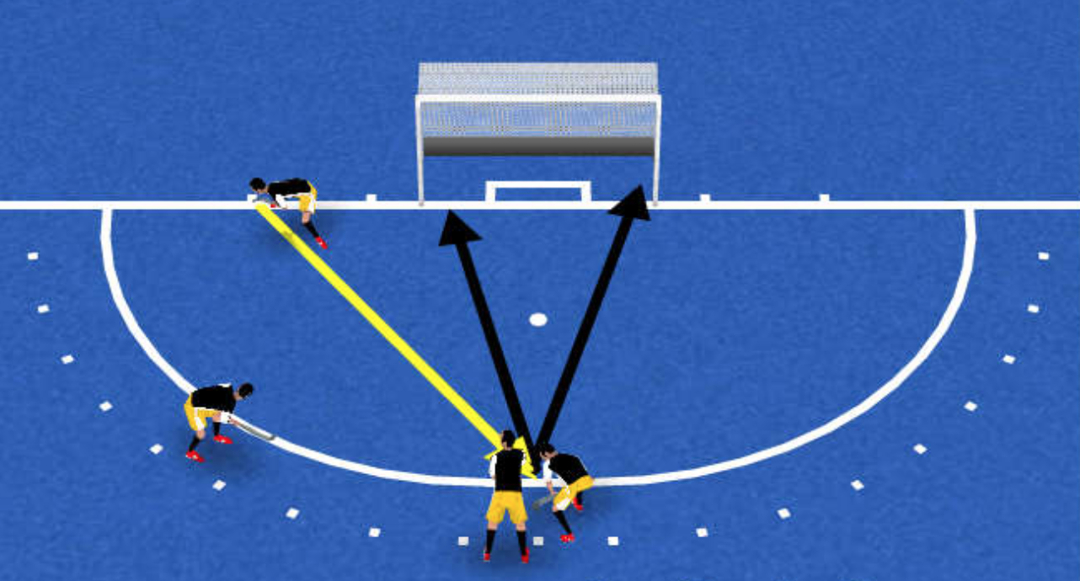
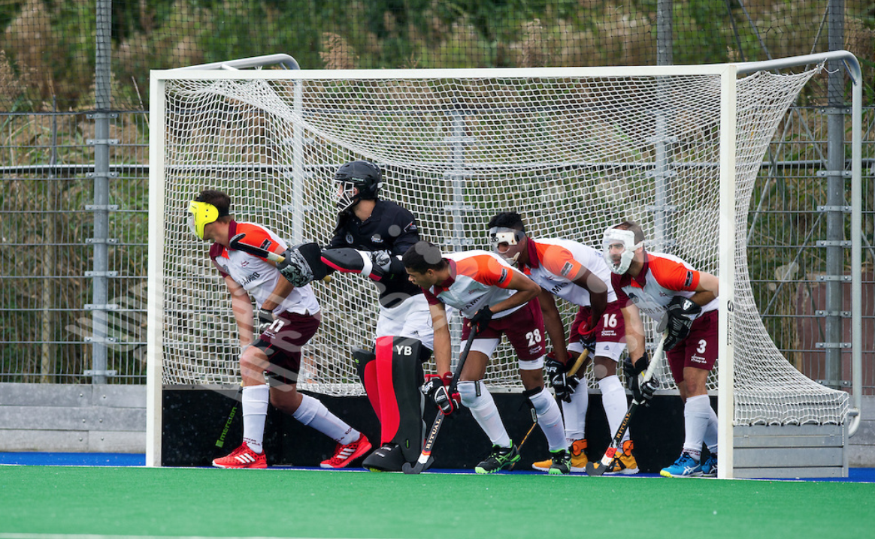
PC (strafcorner) – Wie, wat , waar ?
U10: 3 verdedigers + keeper
U11 – U12: 4 verdedigers + keeper
Te nemen vanaf het 2de streepje vanaf de goal.
Aangever moet minimaal 1 voet volledig achter de achterlijn hebben.
Alle andere spelers mogen:
  Geen stick, hand of voet binnen de cirkel aan de grond hebben. In de ‘lucht’ boven/in de cirkel mag wel.
  Handen niet aan de doelpalen hebben
Maximaal 4/5 verdedigers (inclusief keeper) moeten:
  Achter hun achterlijn staan; de overige spelers van de verdedigende ploeg moeten aan de andere cirkel staan.
  Tussen de 2 eerste streepjes staan, gezien vanaf de goal.

Slide 40
PC (strafcorner) – Wie, wat , waar ?
Gedurende de duur van de PC mogen de verdedigers een PC-masker dragen.
Af te doen voor het verlaten van de cirkel bij het spelen van de bal, niet opzettelijk met PC-masker doorspelen buiten de cirkel
Er mag tijdens de PC-fase geen spelerswissel worden gedaan -> hulpscheidsrechter houdt dit in het oog
Uitzondering hierop is de keeper: deze mag bij blessure of persoonlijke straf wel worden gewisseld.

Slide 41
PC (strafcorner) – Hoe …?
Er kan niet gescoord worden voordat de bal buiten de cirkel is geweest.
Bij een doelpoging waarbij de bal niet buiten de cirkel is geweest, niet affluiten! Er is geen fout. Er kan echter geen geldig doelpunt worden gemaakt, zolang de bal niet buiten de cirkel is geweest.
Is de eerste doelpoging een shot dan mag de bal de doellijn niet hoger dan de 'plank’ gespeeld worden. Bij een 2de doelpoging vervalt deze beperking of als de bal 5m buiten de cirkel is geweest.

Slide 42
PC (strafcorner) – Hoe …?
Te vroeg uitlopen: dan moet de verdediger naar de andere cirkel en mag NIET vervangen worden door een andere speler.
Te vroeg inlopen van aanvaller: dan moet de aangever naar de andere cirkel, maar moet wel vervangen worden.

Slide 43
PC (strafcorner) – Wanneer …?
De PC fase is ten einde:
  Na een doelpunt.
  Wanneer de bal bij het aangeven meer dan 5 meter uit de cirkel gaat. ‘Eerste’ shot op goal mag nu boven de plank.
  Bij een overtreding (verdedigend & aanvallend) of een bal over de achterlijn
PC’s gefloten voor het einde van de wedstrijd(helft) moeten ‘uitgespeeld’ worden, inclusief de daaruit voortkomende PC’s en strokes.

Slide 44
Stroke (strafbal) – Waarom?
De scheidsrechter fluit, wijst dan met de rechterarm naar boven en met de linkerarm naar het strokepunt.

Slide 45
Stroke – Hoe, waar ?
de tijd staat stil
te nemen op strokepunt (op 6m40 van doel)
keeper moet met de voeten op de doellijn staan
aanvaller staat achter de bal
aanvaller mag de bal maar één keer spelen
aanvaller mag geen schijnbeweging maken
aanvaller mag na het spelen van de bal of de keeper niet naderen
de aanvaller mag meer dan één stap nemen, zij het dat hij binnen speelafstand van de bal moet staan.

Slide 46
Stroke – Wanneer ...?
De stroke is ten einde
  wanneer de bal de doellijn passeert ➔ doelpunt
  wanneer de aanvaller een overtreding maakt ➔ vrije slag
  Double touch, schijnbeweging, op niet speelbare afstand, shot, flats, enz.
  wanneer de bal buiten het doel over de achterlijn komt of wanneer de bal binnen de cirkel stil komt te liggen ➔ vrije slag
  wanneer de keeper duidelijk te vroeg van zijn doellijn komt (voordat de bal is genomen) en de bal stopt of door zijn actie zorgt dat de bal gemist wordt ➔ stroke overnemen

Slide 47
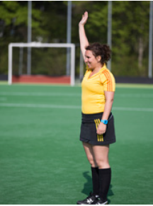
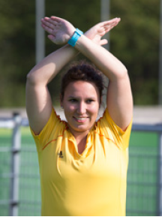
Scheidsrechter signalen
Tijd starten
  Je naar de andere scheidsrechter keren, één arm recht omhoog steken en (als het signaal bevestigd wordt) fluiten.
Tijd stilzetten
  Fluiten en twee armen, bij de polsen gekruist, recht omhoog steken en je naar de andere scheidsrechter keren.

Slide 48
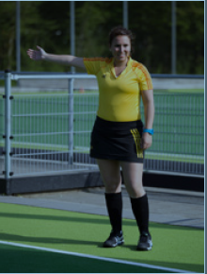
Scheidsrechter signalen
Inslaan
  Met een horizontaal gestrekte arm de richting aangeven.

Slide 49
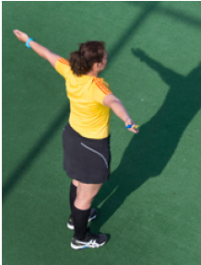
Scheidsrechter signalen
Uitslaan
  Met de rug naar de achterlijn gekeerd beide armen zijwaarts uitstrekken.

Slide 50
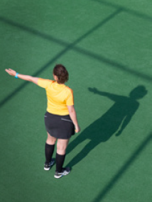
Scheidsrechter signalen
Lange corner
  Met één arm wijzen in de richting van de hoekvlag die het dichtst bij het punt staat waar de bal over de achterlijn ging.

Slide 51
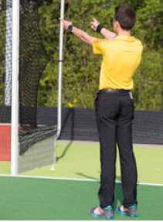
Scheidsrechter signalen
Strafcorner (PC)
  Met twee horizontaal voorwaarts gestrekte armen naar het doel wijzen.

Slide 52
Scheidsrechter signalen
Doelpunt
  Met twee horizontaal voorwaarts gestrekte armen naar het midden van het veld wijzen.
Hervatten wedstrijd na doelpunt
  Je naar de andere scheidsrechter keren, één arm recht omhoog steken en (als het signaal bevestigd wordt) fluiten.

Slide 53
Scheidsrechter signalen
Wangedrag en/of agressief gedrag
  Het spel stopzetten en een kalmerend gebaar maken door beide handen langzaam op en neer te bewegen voor het lichaam, met de handpalmen naar beneden gericht.
Vrije slag
  Met horizontaal op schouderhoogte gestrekte arm de richting aangeven.

Slide 54
Scheidsrechter signalen
Toepassen voordeelregel
  Een arm schuin omhoog steken in de speelrichting van de partij die voordeel krijgt.
  “Spelen!” of “Play” roepen
Strafbal
  Met één arm naar de strafbalstip wijzen en met de andere arm recht omhoog. Dit signaal betekent ook dat de tijd wordt stilgezet.

Slide 55
Scheidsrechter signalen
Afstand nemen/houden
  Open hand met gestrekte en gespreide vingers opsteken.
  “5 meter” roepen
Bully
  Beweeg de handen afwisselend op en neer voor het lichaam, met de handpalmen naar elkaar toe.

Slide 56
Scheidsrechter signalen
Afhouden
  Kruis beide onderarmen voor de borst.
Indirect afhouden
  Enkele malen herhalen van het kruisen van de onderarmen voor de borst

Slide 57
Scheidsrechter signalen
Kick (voortbewegen met voet / been / lichaam)
  Het been even optillen en met de hand aanraken.
Backstick (bolle kant)
  Beweeg de handpalm van de ene hand over de bovenkant van de andere hand.

Slide 58
Scheidsrechter signalen
Stickslaan
  Maak met je arm de beweging van een stick die op een andere slaat.
Sticks
  Arm in een hoek van 90° naast het lichaam omhoog steken en een circulerende beweging maken met de hand.

Slide 59
Scheidsrechter signalen
Gevaarlijk spel
  Eén arm voor de borst kruisen.
Stickafhouden
  Eén arm gestrekt voor het lichaamschuin naar beneden houden en vervolgens onderarm met andere hand aanraken.

Slide 60
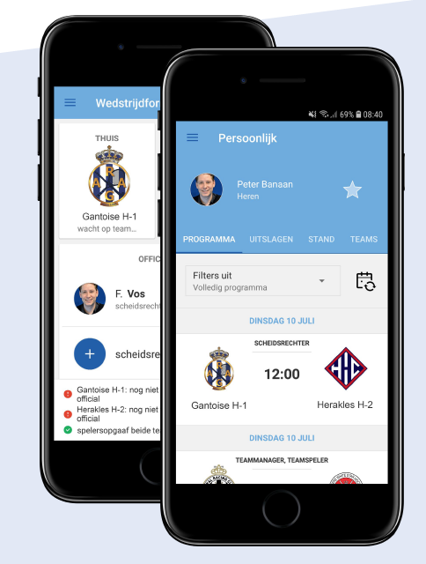
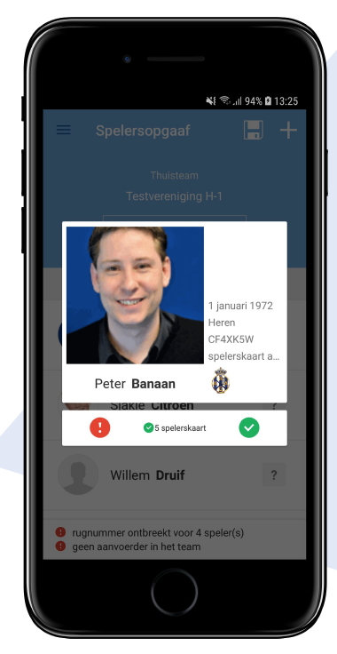
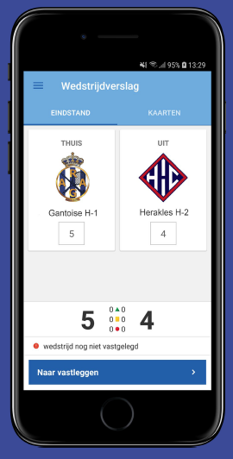
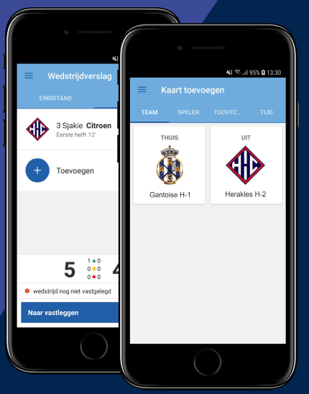
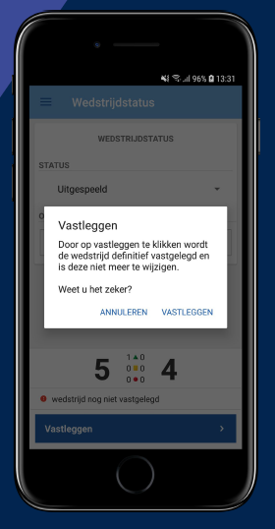
Wedstrijden vastleggen in HockeyApp
voor de wedstrijd |  | na de wedstrijd
1. Open App en kies de wedstrijd waar je als scheidsrechter bent aangeduid | 2. Controleer de spelersopgaaf van beide teams | 3. Vul eindstand in | 4. Vul de kaarten in | 5. Wedstrijd vastleggen

Slide 61
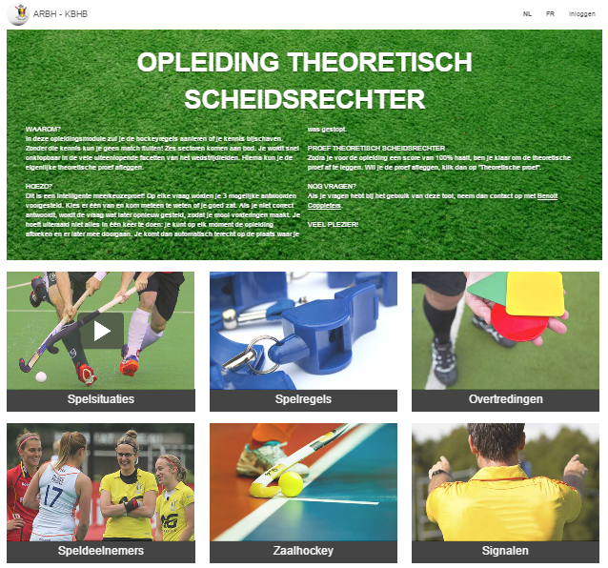
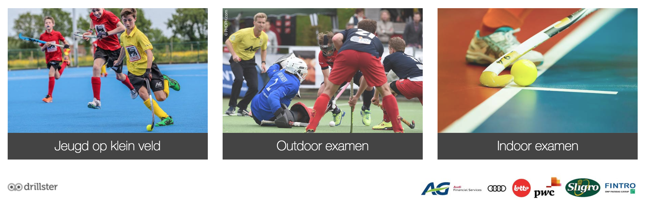
E-Learning - DRILLSTER
Wil je slagen of moet je nog slagen voor scheidsrechter outdoor :
Stuur je aanvraag naar :
Arbitrage@hcolympia.be
waarna je een uitnodiging krijgt , via Sportlink , om een account aan te maken op Drillster.
NOOIT rechtstreeks een account aanmaken op Drillster.

Slide 62
arbitrage@hcolympia.be
Opgesteld op en door : 18.05.2021 door Michel
Aangepast op en door : 21.08.2021 door Michel
14.09.2021 door Michel

